Slide 1
ICTU_P2
Přehled vybraných ekonomických programů pro malé a střední firmy

Slide 2

MRP
Charakteristika produktů
J

Slide 3

MRP-Informatics
Vznik v roce 1990,
Základ společnosti pochází z JZD Slušovice
Vývoj informačních systémů
Pobočka na Slovensku
vývoj a velkodistribuce softwarových ekonomicko-účetních agend
Videosystémy na monitorování a střežení objektů
Internetové služby

Slide 4

Ekonomicko-účetní agendy
Tři základní skupiny
Univerzální účetní systém
Vizuální účetní systém
MRP-K/S účetní systém

Slide 5
Univerzální účetní systém
Nejstarší produkt
Vhodný pro operační systém MS-DOS (jen pro některé verze Os Windows)
Široké spektrum uživatelů
Daňová evidence, účetnictví, daň z příjmů, sklad, fakturace, mzdy a personalistika, evidence majetku, kniha jízd
2 698 Kč/5 498 Kč

Slide 6
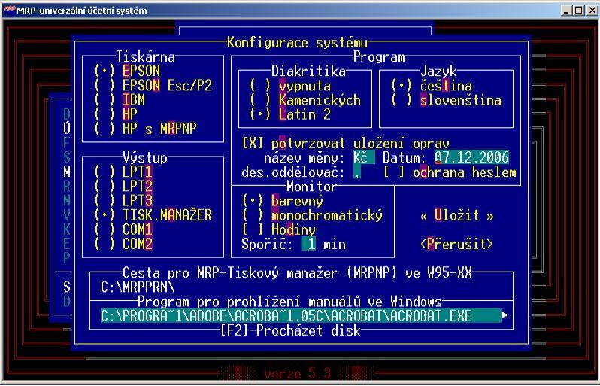
Vzhled

Slide 7

Výhody a nevýhody
Kompatibilní jen s některými verzemi Windows
Modulární systém – možnost zakoupení pouze jednotlivých modulů
Jednoduchý, ale bez grafického prostředí (DOS verze)
Modul pro restaurace

Slide 8

Vizuální účetní systém
Modulové seskupení
Multiverze
Analýza hospodaření
Plán rozvoje firmy
Kontrolní hlášení DPH
Výroba a kalkulace
6 998 Kč

Slide 9

Výhody a nevýhody
Grafické prostředí
Prodej jednotlivých modulů i multiverzí
Lokální i síťová verze
Časté aktualizace
Oproti srovnatelným programům nízká cena

Slide 10
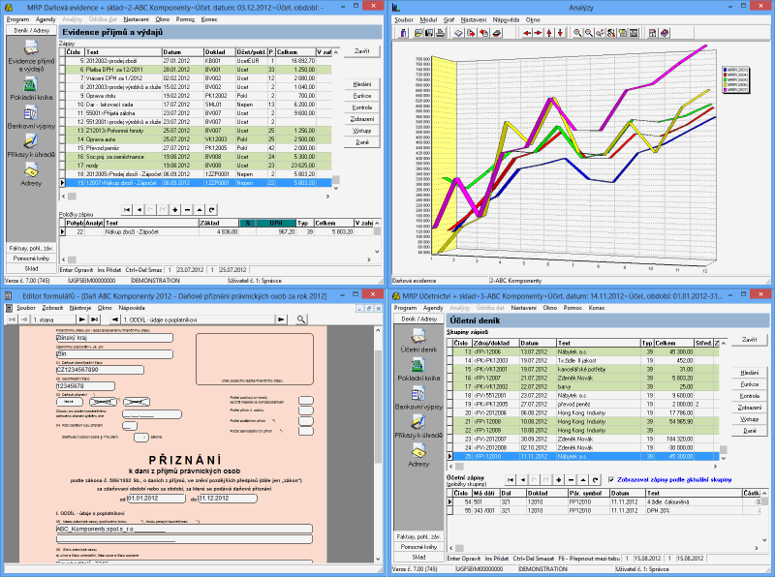
Vzhled

Slide 11

Účetní systém MRP-K/S
Účetně-informační systém
CRM
Maloobchod
Restaurace
Evidence obalů
Manažerské grafické analýzy
Daňová optimalizace
12 498 Kč

Slide 12

Výhody a nevýhody
Komplexní systém
Online podpora
Grafické analýzy
Vhodný pro podnikatele, malé i střední podniky
Přehlednost
Časté aktualizace
Snadné ovládání

Slide 13
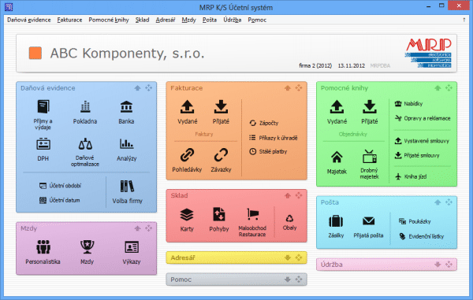
Vzhled

Slide 14


Slide 15
Základní informace
česká softwarová společnost
vyrábí řadu informačních systémů ABRA
na trhu působí od roku 1991 (do roku 2006 AKTIS, s. r. o./a. s)
sídlo v Praze, 9 poboček v ČR a 2 na Slovensku

Slide 16



Reference
až 20.000 zákazníků po celém světě
98% spokojenost

Slide 17
Poskytované služby
uživatelská školení
konzultace a servis
vedení účetnictví, mzdové agendy
ekonomické poradenství
ABRA online
tvorba webových stránek
správa IT

Slide 18



Projekty
je aktivním podporovatelem podnikatelského prostředí, rozvoje firem a vzdělávání studentů
podporuje projekty, které považuje za důležité pro rozvoj české společnosti
Do práce na kole

Slide 19


informační systémy pro střední a velké podniky pokrývající veškeré firemní procesy
jádro vždy obsahuje moduly: Účetnictví, Banku, Majetek, Pokladnu, Nákup, Prodej a Skladové hospodářství
možnost dokoupení dalších modulů
prodej nebo pronájem
přizpůsobení systému konkrétnímu podnikatelskému oboru (restaurace, cestovní kanceláře, reklamní agentury apod.)

Slide 20
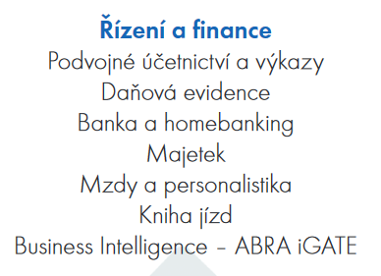
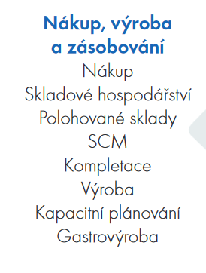
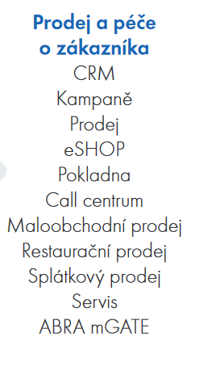
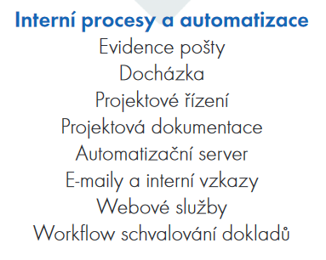

Slide 21
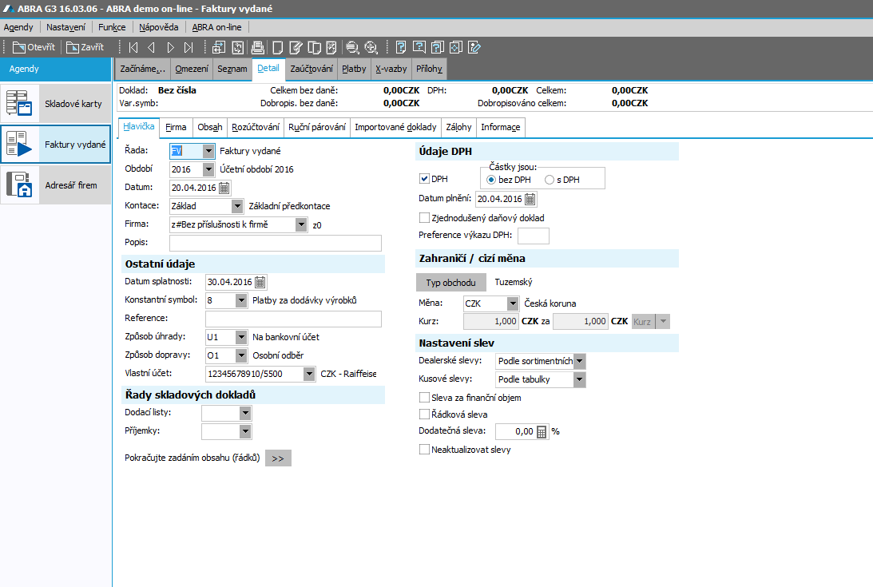

Slide 22

účetní on-line software určený pro potřeby menších firem, živnostníků a účetních
prodej nebo pronájem
3 varianty: ONE → BUSINESS → PREMIUM
ONE obsahuje moduly: Daňová evidence, Podvojné účetnictví, Fakturace, Banka a pokladna, Sklady, Majetek

Slide 23
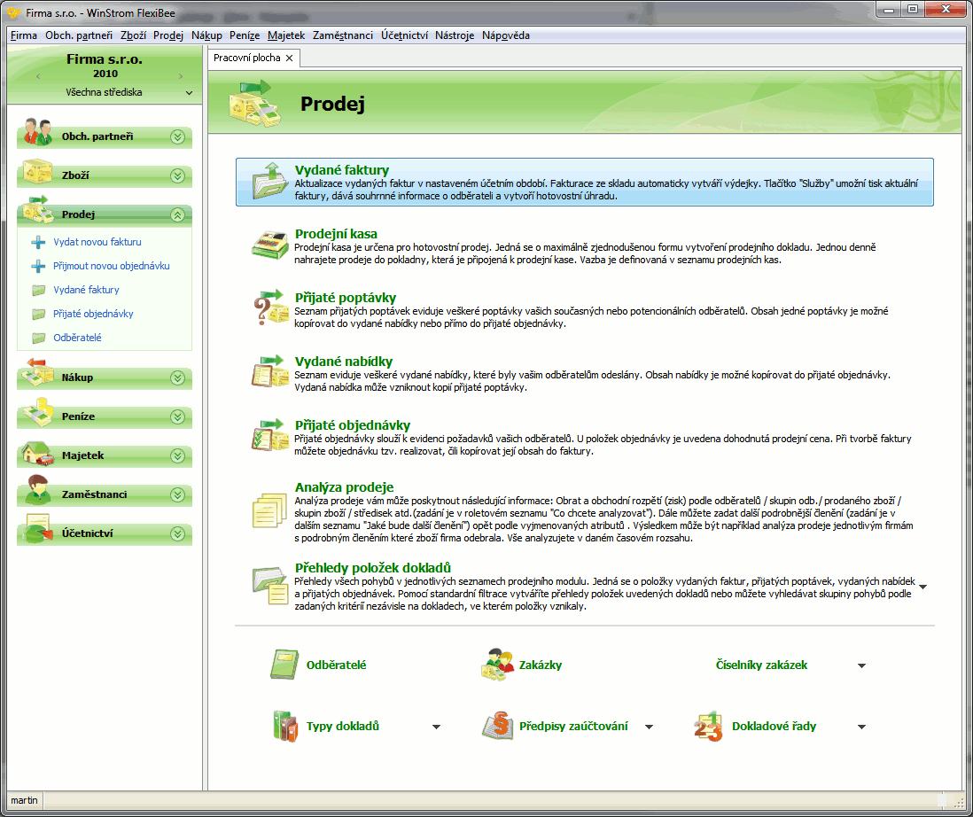

Slide 24

aplikace k evidenci a následnému vyhodnocování a vyúčtování pracovního času
dostupná na webu, tabletu a nebo přes mobil
tvoří jí následující provázané moduly:
1. Attendance – evidence docházky a přestávek
2. Time Tracking - sledování pracovního času stráveného na projektech
3. Billing – vyúčtování odpracovaného času

Slide 25
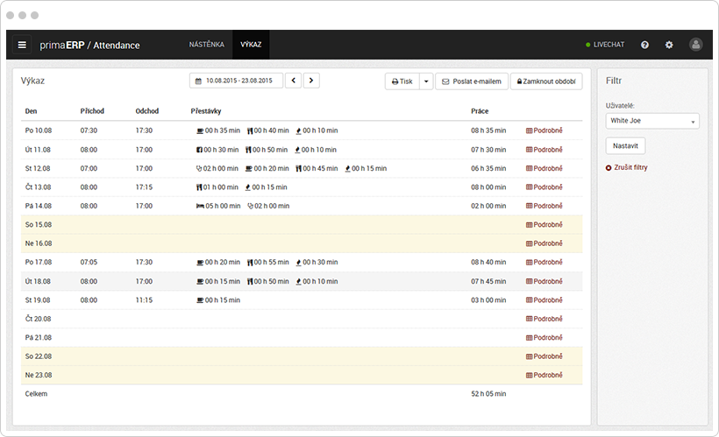

Slide 26
Další produkty
ABRA eSHOP - prodej s kompletní správou přímo v informačním systému ABRA
ABRA iGATE - zobrazení dat uložených v informačním systému na libovolném zařízení připojeném k internetu
ABRA mGATE - aplikace pro mobily a tablety umožňující on-line napojení na informační systémy ABRA
a další…

Slide 27


Slide 28
O společnosti
Produkty
Helios Red

Slide 29

Asseco Solutions, a.s.
Největší distributor IS v ČR a SR
hlavní činnosti:
  vývoj
  implementace
  podpora

Slide 30
Produkty
Helios Green
Helios Orange
Helios Red
Helios One
Helios Fenix
Helios Easy
Mobilní řešení
Další produkty

Slide 31
Helios Red
Zpracování agend malých a středních firem a podnikatelů bez ohledu na obor, zaměření
„pomocník pro účetní kanceláře“

Slide 32
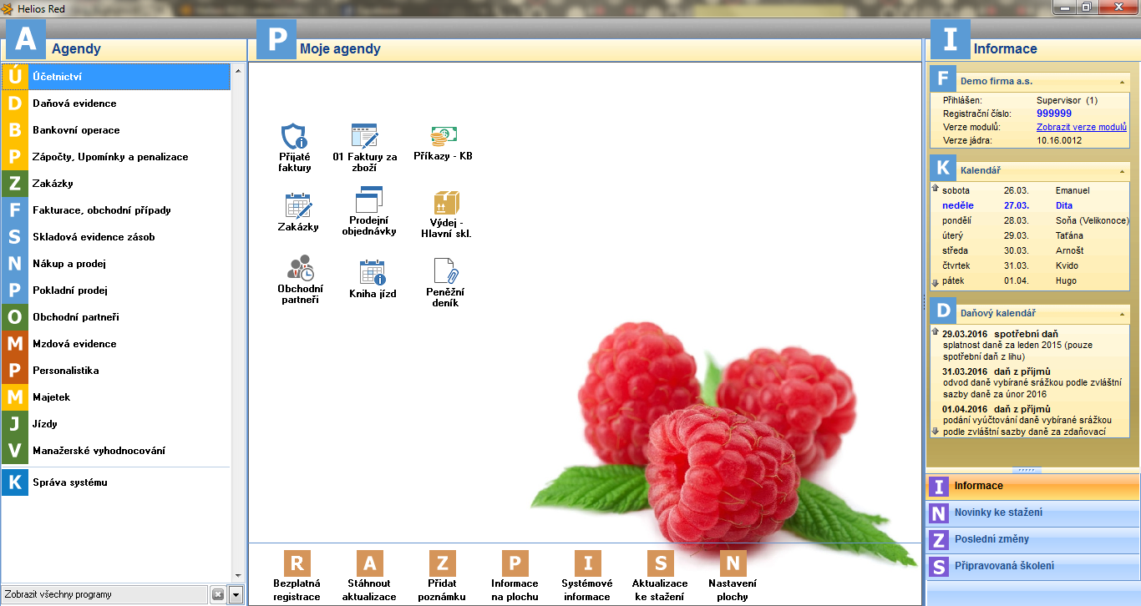

Slide 33
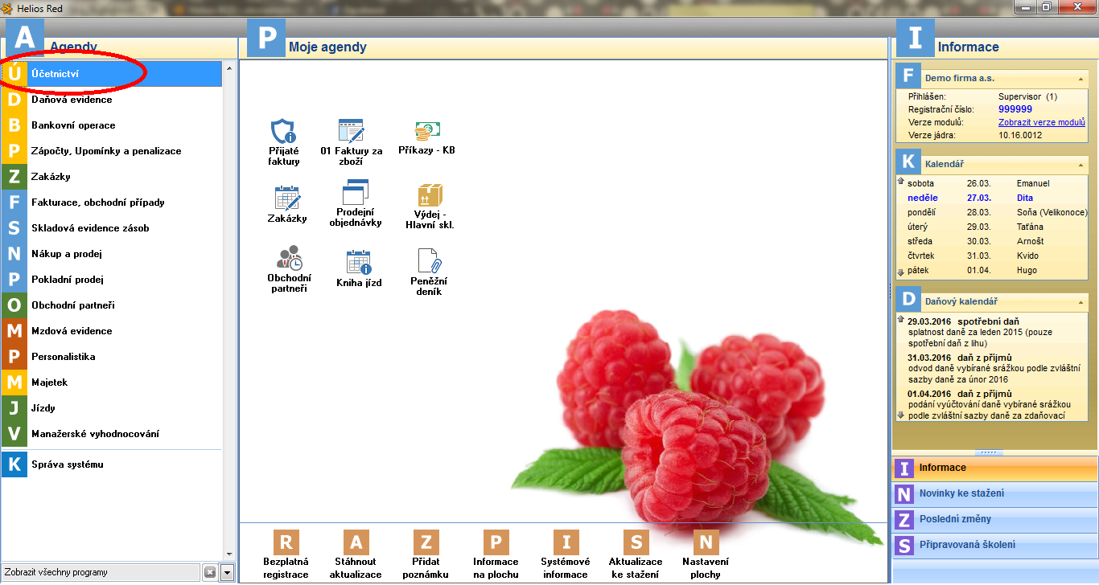

Slide 34
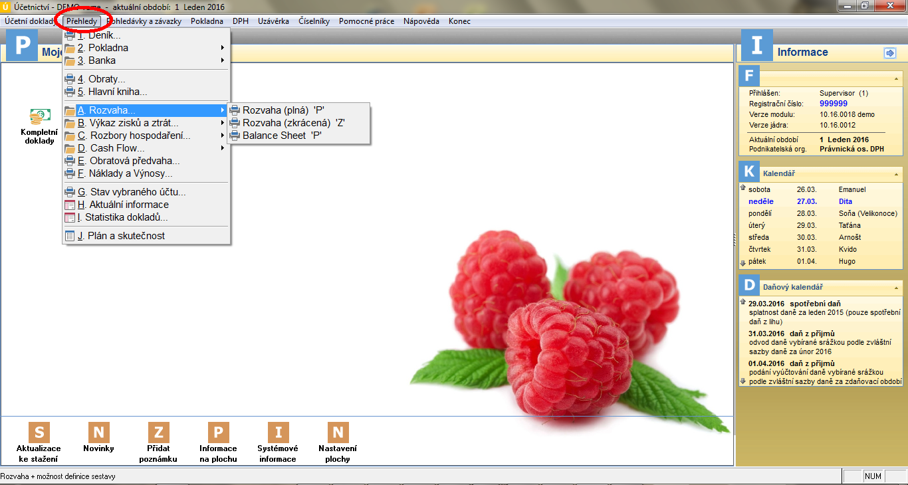

Slide 35


Slide 36
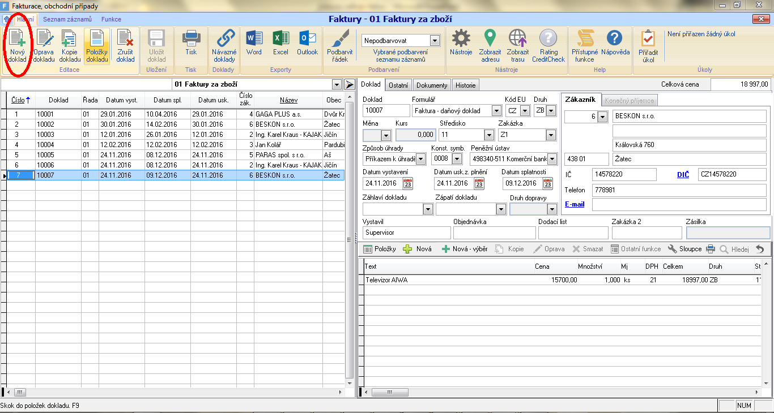

Slide 37
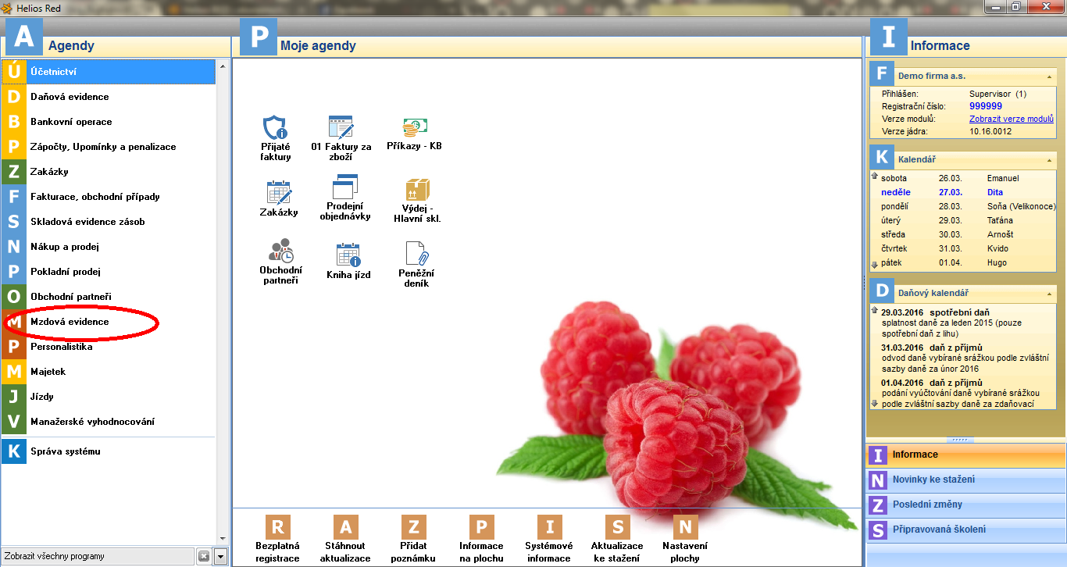

Slide 38
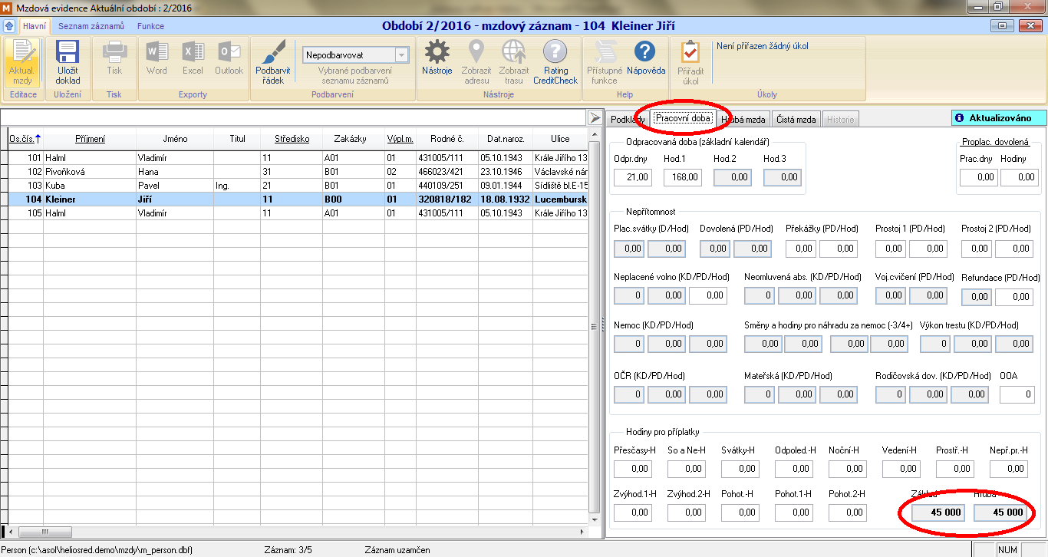

Slide 39
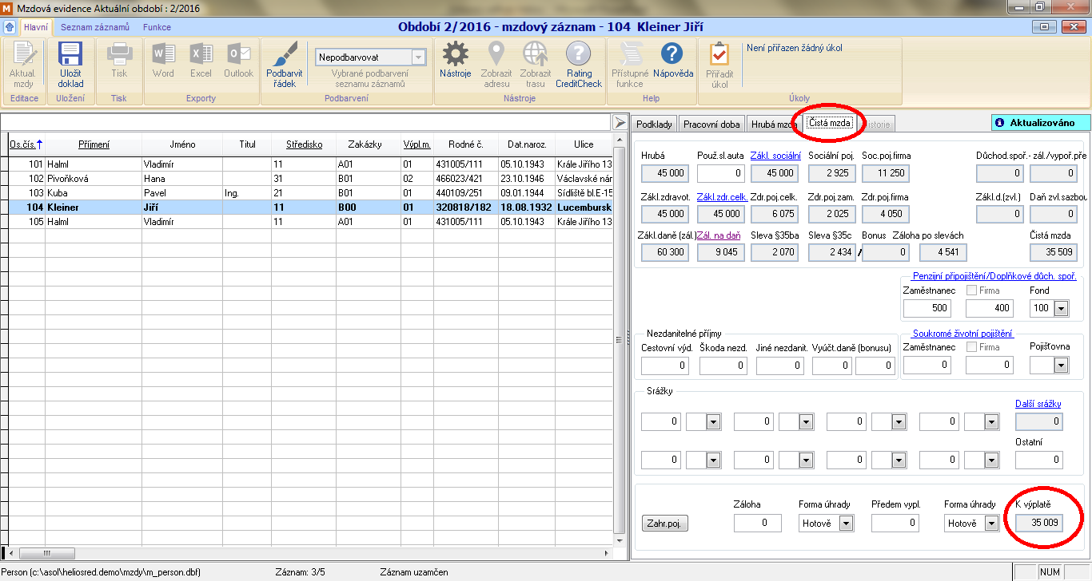

Slide 40
Zdroje
http://www.mrp.cz/
http://www.zive.cz/clanky/nejlepsi-program-pro-firemni-finance-a-ucetnictvi/sc-3-a-159166/default.aspx
http://www.ucetnikavarna.cz/diskuse/vypis-prispevku/forumid-5912-mrp-nebo-pohoda/

